Slide 1

Titre concepteur développeur en sciences des données
Jean-Benoît Claisse

Slide 2

Programme de la présentation
Bloc n°1 - Construction et alimentation d'une infrastructure de gestion de données
Bloc n°2 - Analyse exploratoire, descriptive et inférentielle de données
Bloc n°3 - Analyse prédictive de données structurées par l'intelligence artificielle
Bloc n°4 - Analyse prédictive de données non-structurées par l'intelligence artificielle
Bloc n°5 - Industrialisation d'un algorithme d'apprentissage automatique et automatisation des processus de décision
Bloc n°6 - Direction de projets de gestion de données

Slide 3
Programme de la présentation
Bloc n°1 - Construction et alimentation d'une infrastructure de gestion de données

Slide 4
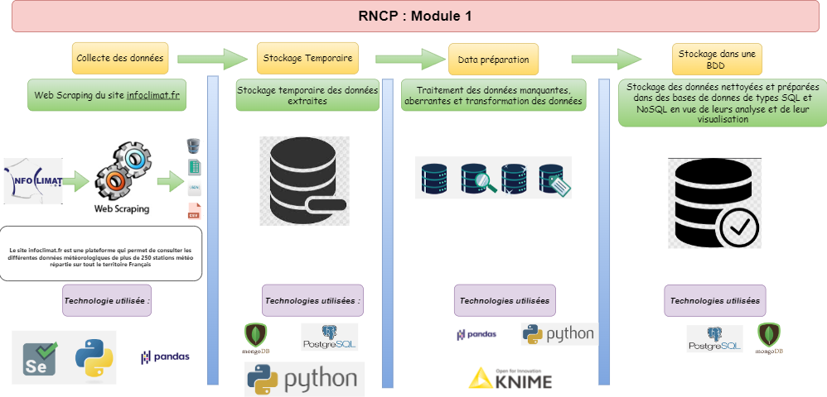
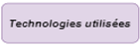
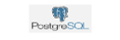
Structure du BLOC

Slide 5


Objectifs & contexte
L’objectif est de webscrapper le site infoclimat.fr afin de recueillir les informations suivantes :
Nom de la station,
Emplacement, coordonnées de la station,
Températures mesurées,
Précipitations mesurées,
Année et mois des observations.
Pour le travail de ce bloc, le choix s’est porté sur google colab pour les raisons suivantes :
Séparation du processus en plusieurs cellules,
Visualisation des résultats issus du code,
Travail de débogage facilité via la décomposition en cellule,
Présentation du travail plus agréable et confortable.

Slide 6
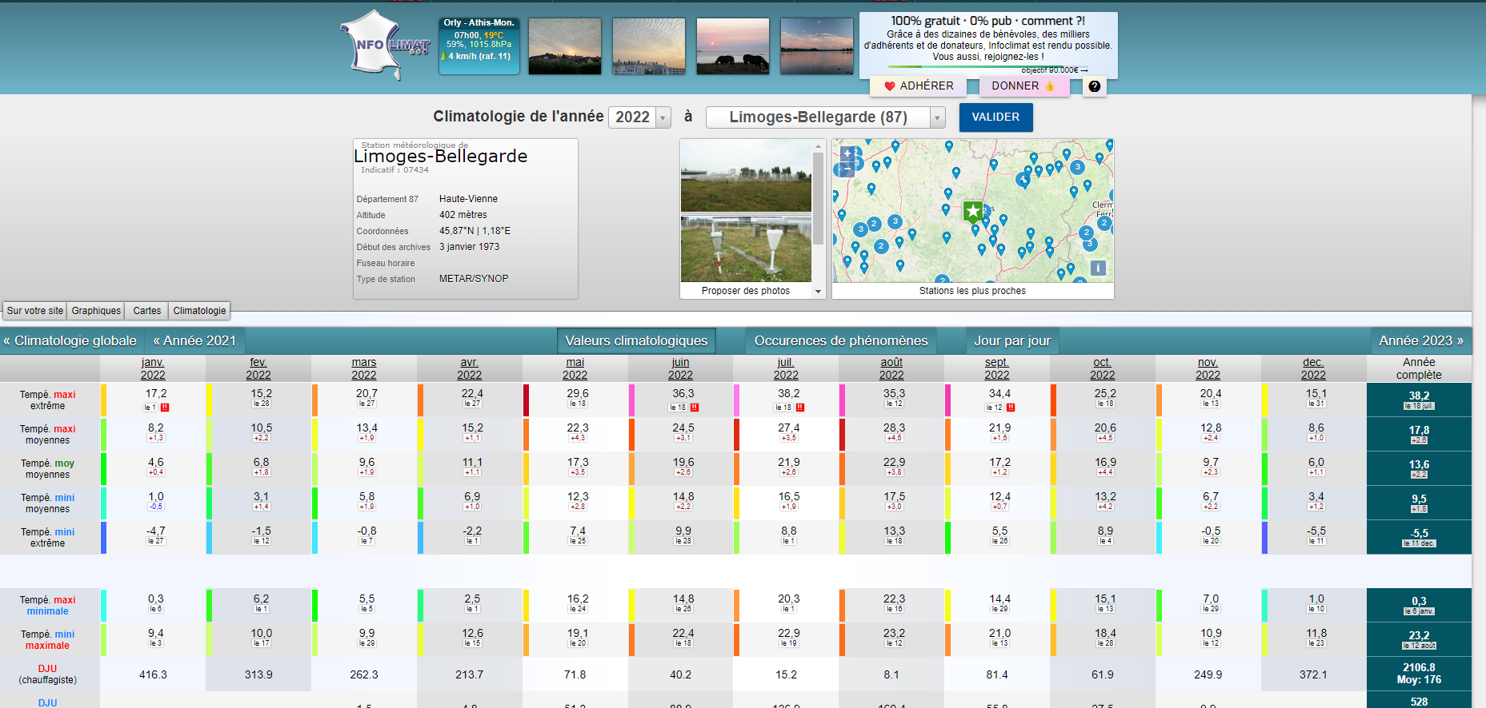
Site à WEBSCRAPPER

Slide 7
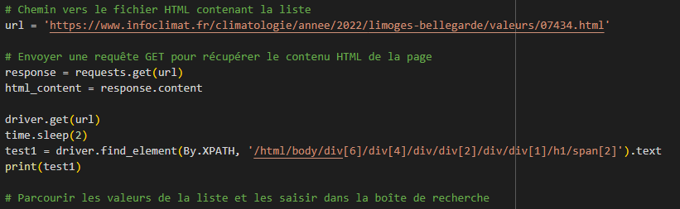
Extraction des données
L’extraction des données est la première étape du processus ETL (Extract Transform and Load)
Nous avons décidé d’utiliser Selenium, qui permet d’extraire efficacement les données, l’utilisation de beautifull soup s’est montrée moins efficace.
Le site se compose de deux boites de recherches (Année et Station) ainsi que d’un bouton valider, nous devons donc identifier ces éléments et les alimenter de manière automatique afin d’obtenir les informations souhaitées pour chaque année et pour chaque station.

Slide 8
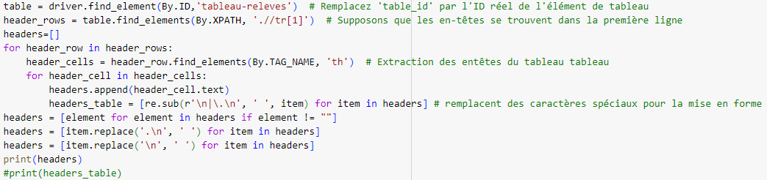
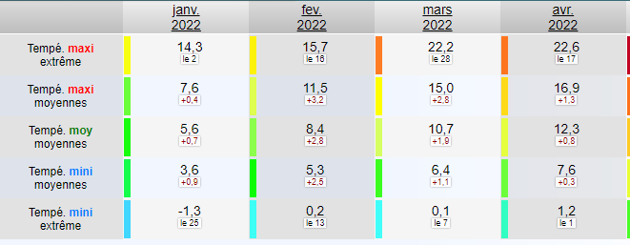
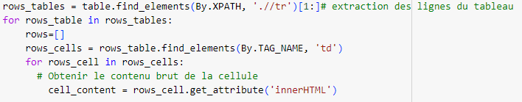
Extraction des données
Les données de la page WEB sont présentées dans un tableau, nous devons extraire toutes les entêtes et lignes du tableau afin de pouvoir récupérer dans un premier temps tout leur contenu :
Extraction des entêtes
Tableau provenant du site infoclimat.fr
Extraction des lignes du tableau

Slide 9
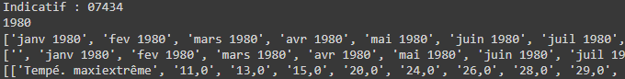

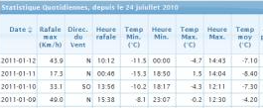
Extraction des données
Voici ce que nous parvenons à extraire comme données :
Informations sur la station météo
Période d’observation
Indicateurs Météo
Ces données brutes extraites ne sont pas exploitables en l’état, il est donc nécessaire de les transformer et de les formater.
Ci-dessous le résultat à atteindre :
Indicateurs Méteo en colonne
Cette structure permettra d’exploiter et d’analyser plus facilement les données par la suite
Période d’observation en ligne

Slide 10
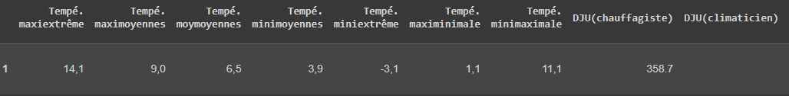
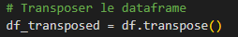
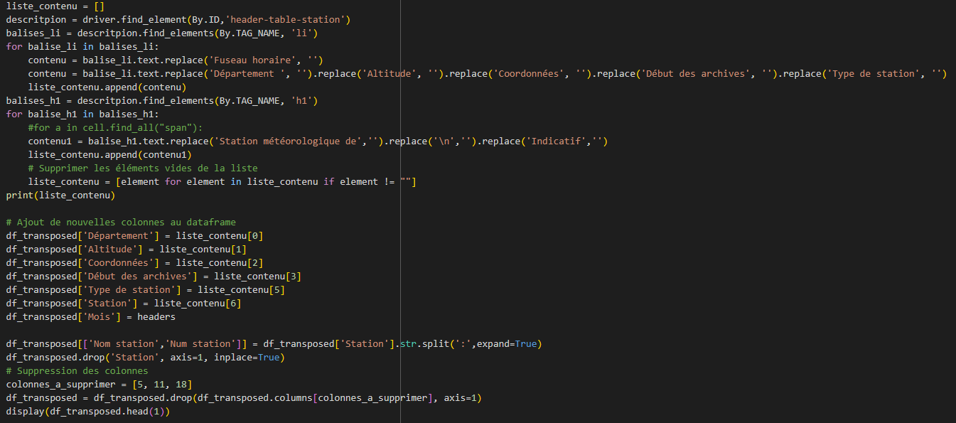
Transformation des données (EDA via PYTHON)
Dans premier temps nous devons transposer le Dataframe afin d’obtenir la bonne structure :
Ensuite nous ajoutons les éléments essentiels dans différentes colonnes indépendantes car elle n’apparaissaient pas nativement dans le tableau du site infoclimats.fr
(nom station, coordonnées, ville, etc…) :
Suppression des données inutile pour optimiser le stockage :

Slide 11
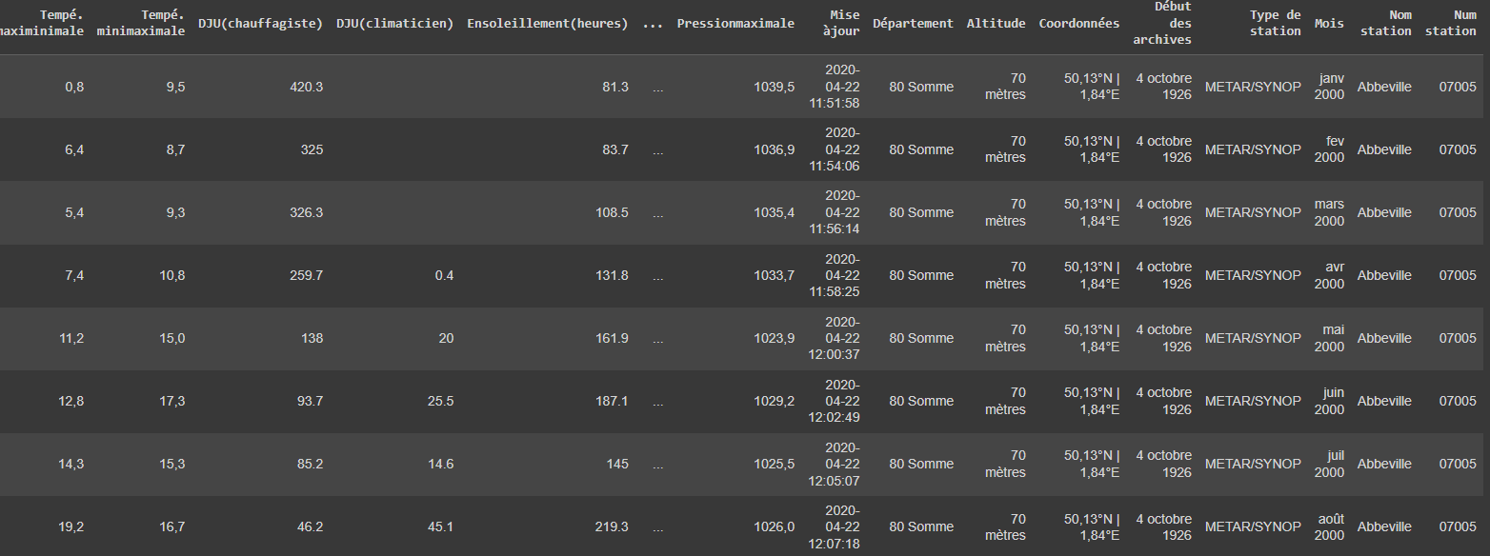
Transformation des données (EDA via PYTHON)
Résultat après transformation des données :

Slide 12

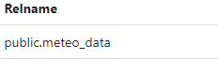
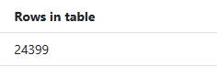

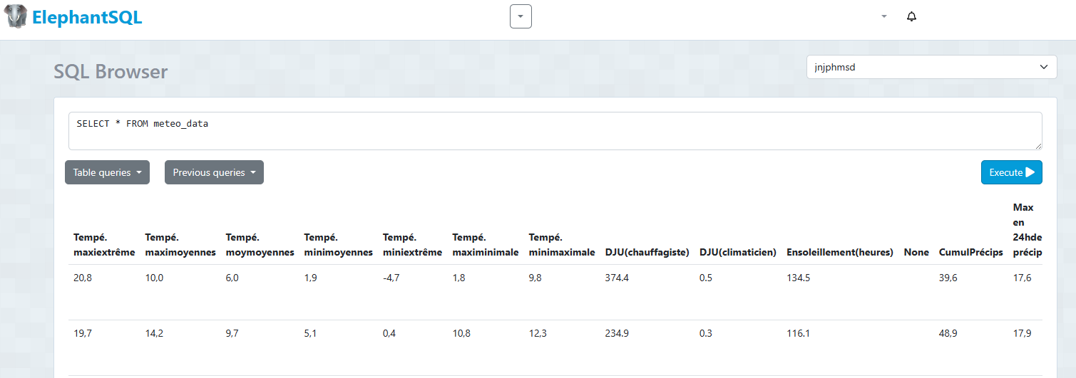
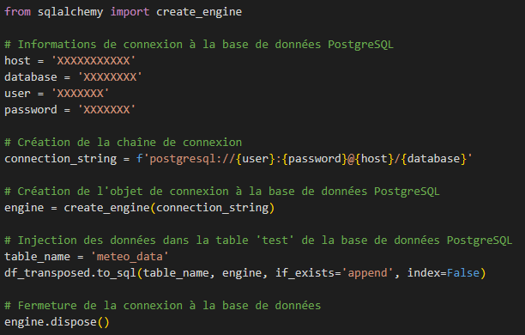
Stockage temporaire des données
Création d’une table Postgree SQL sur le site Elephant SQL :
Afin de faciliter l’accès aux données un index sur le n° de la station est créé
Les données prétraitées sont stockées dans une base PostgreSQL avec SQLAlchemy

Slide 13

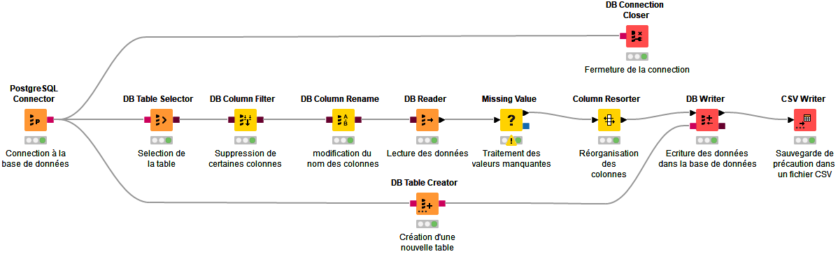
Exploration des données via un ETL (EDA via KNIME)
A cette étape nous effectuons les modifications suivantes :
- Suppression des colonnes qui ne seront plus utilisées,
- Modification du nom de certaines colonnes afin d’éviter les espaces et caractères spéciaux,
- Traitement des valeurs manquantes,
- Création d’une nouvelles table pour le stockage définitif et alimentation de celle-ci,
- Sauvegarde de précaution,
- Réorganisation des champs.

Slide 14
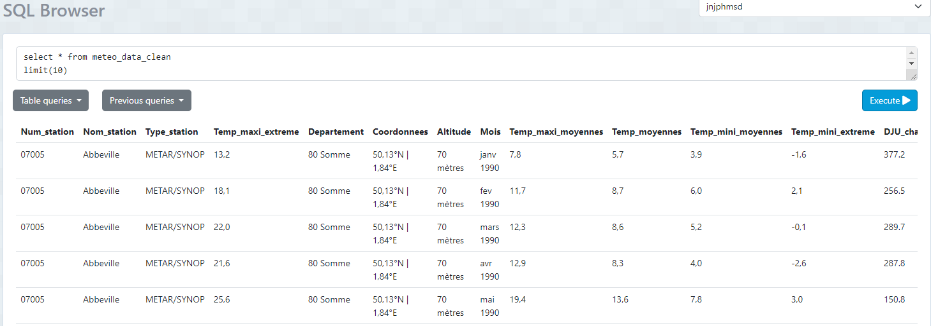
Stockage définitif des données
Les données sont stockées définitivement dans la base de données PostgreSQL et prêtes pour l’exploitation.

Slide 15

Merci

Slide 16
Programme de la présentation
Bloc n°2 - Analyse exploratoire, descriptive et inférentielle de données

Slide 17
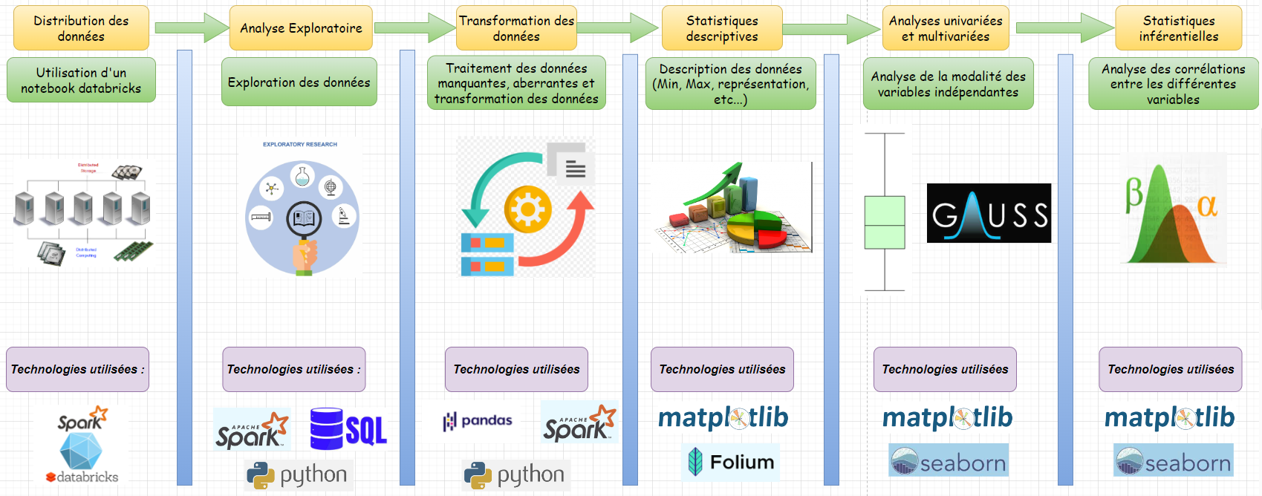
Structure du BLOC

Slide 18

Objectifs & contexte
L’objectif est d’analyser de manière approfondie et détaillée 3 datasets (données atmosphériques, températures, précipitations)
provenant du site infoclimat.fr, voici les analyses qui seront effectuées :
Analyse exploratoire,
Traitement et transformation des données,
Statistiques descriptives,
Analyses univariées et multivariées des données,
Réalisation de statistique inférentielle des données par le biais d’une régression linéaire.
Pour le travail de ce bloc, le choix s’est porté sur databricks pour les raisons suivantes :
Facilite l'analyse des données Big Data avec Apache Spark,
Incorpore nativement le calcul distribué,
Visualisation des résultats issus du code,
Travail de débogage facilité via la décomposition en cellule,
Présentation du travail plus agréable et confortable.

Slide 19
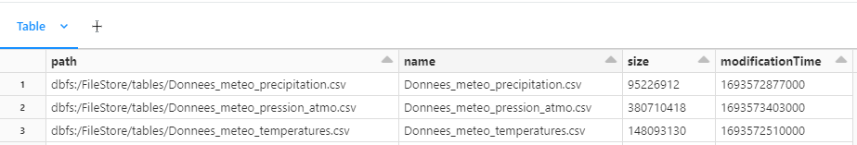
Distribution des données
Utilisation de databricks et Apache Spark
Transformation des datasets en fichiers .parquet
La transformation des datasets en fichiers parquet a plusieurs avantages :
Permet de stocker tout type de big data (tableaux de données structurés, images, vidéos, documents),
Permet d'économiser de l'espace de stockage cloud grâce à une compression par colonne d'une grande efficacité et à des schémas d'encodage flexibles pour les colonnes contenant différents types de données,
Amélioration du débit et des performances grâce à des techniques comme le saut de données : les requêtes qui atteignent des valeurs de colonne spécifiques n'ont pas besoin de lire l'intégralité de la ligne de données.

Slide 20
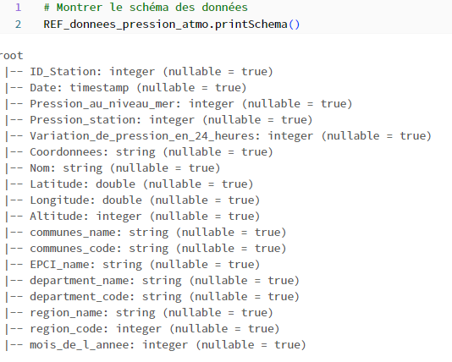
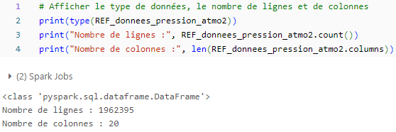
Analyse exploratoire des données
Pour l’ensemble des trois datasets, les analyses suivantes ont été réalisées.
Visualisation du schéma des données :
Observation du type, et de la taille des datasets

Slide 21
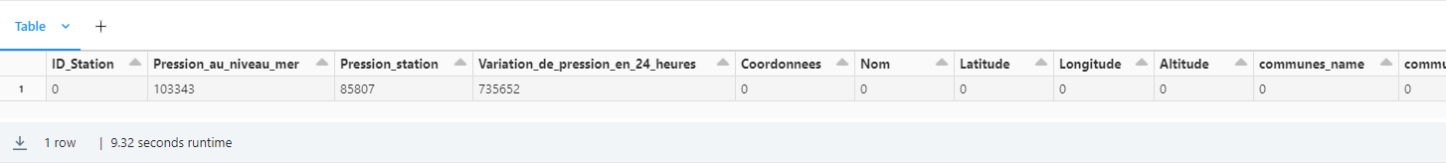
Analyse exploratoire des données
Détection des valeurs nulles

Slide 22
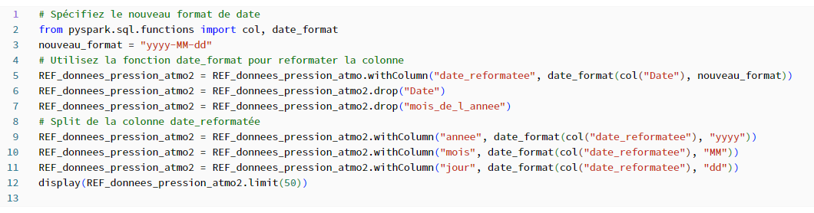
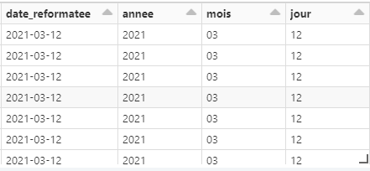
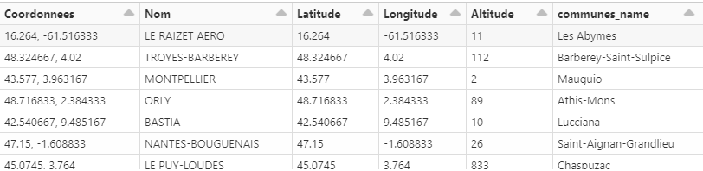
Transformation des données
Transformation des données et suppression des valeurs nulles sur l’ensemble des datasets :

Slide 23
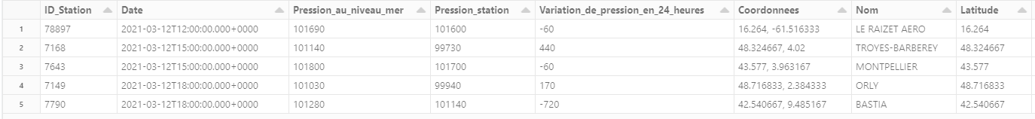
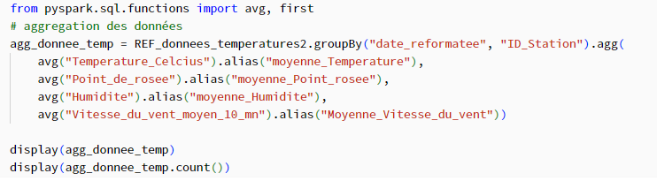
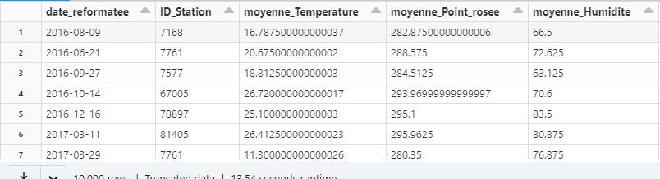
Transformation des données
Agrégation des données :
Les datasets fournissent chacun plusieurs valeurs journalières, ce qui nous intéressent ici dans nos futures analyses c’est d’avoir une vision journalière, nous allons donc agréger les valeur de telle manière à obtenir une moyenne journalière pour chacun des indicateurs des différents datasets.
Cette agrégation est donc faite pour l’ensemble des trois datasets également
Avant agrégation
Après agrégation

Slide 24
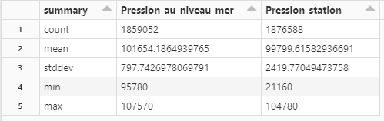
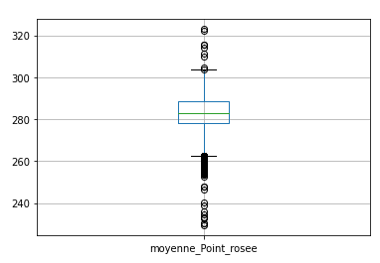
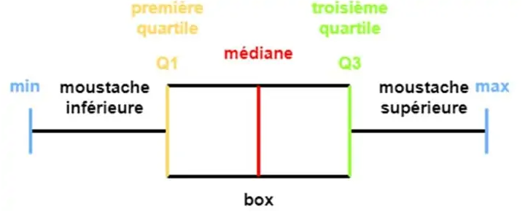
Analyse descriptive des données
Synthèse statistique
Distribution des données

Slide 25
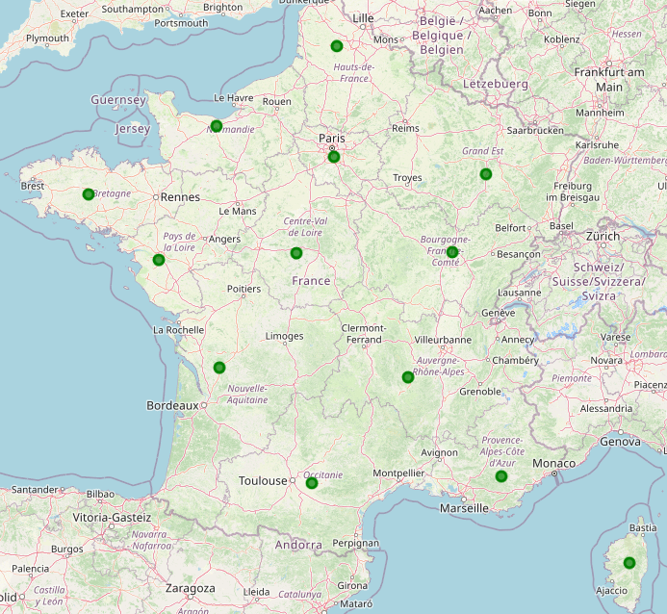
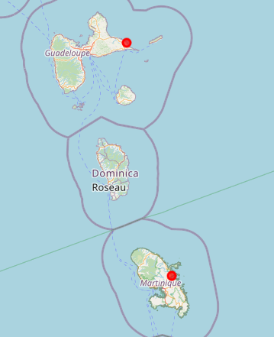
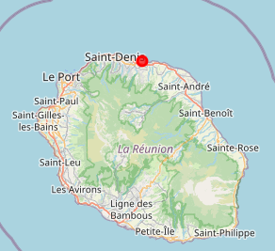
Visualisation des données
Représentation des températures par ville avec une couleur
Lorsque la température moyenne est inférieur à 20°C le point se colore en vert et rouge si la température y est supérieure

Slide 26
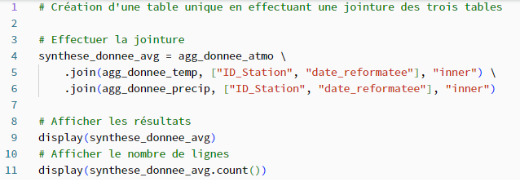
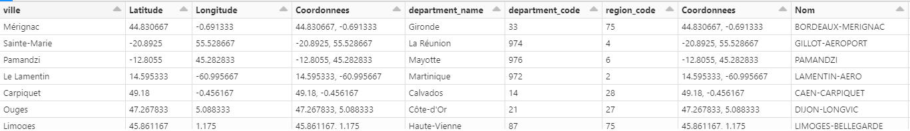
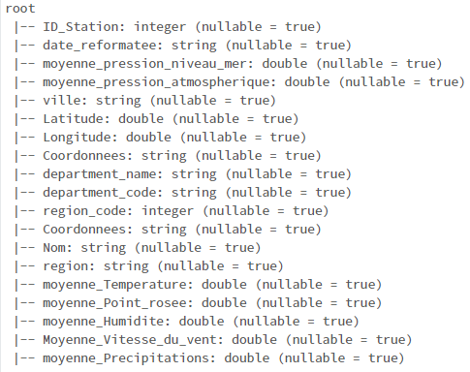
Fusion des trois datasets
Afin de poursuivre les différentes analyses (analyse multivariée) une jointure des trois datasets est effectuée afin de poursuivre le processus analytique
Nouveau schéma des données :

Slide 27
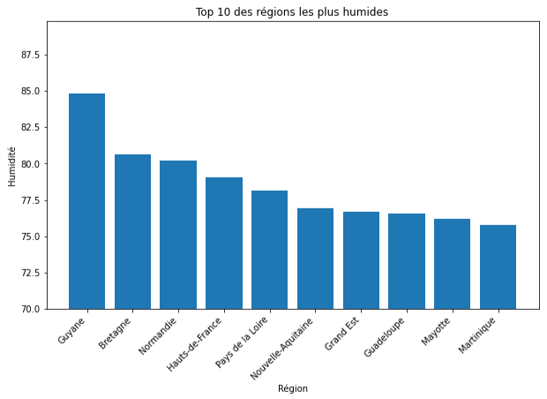
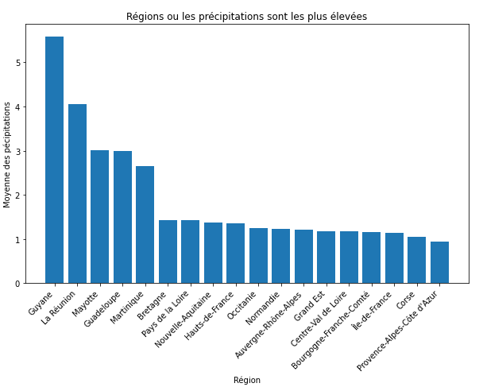
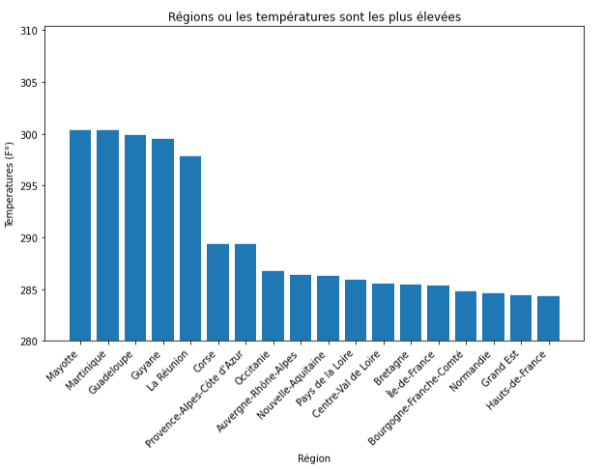
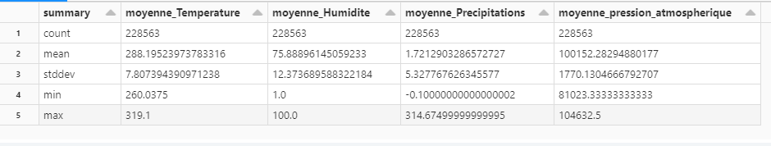
Analyse descriptive des données

Slide 28
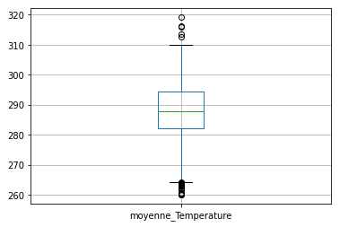
Analyse exploratoire
Boite à moustache
Voici comment nous pouvons interpréter ces boxplot:
Max : C’est le point de la valeur maximale à l’exclusion des valeurs aberrantes.
Troisième quartile: C’est le point du 75e centile. Les valeurs de 75% des points de données sont inférieures à cette valeur.
Médiane : Correspond au point médian de l’ensemble de données. 50% des points de données seront inférieurs à cette valeur et 50% des données seront au-dessus de cette valeur.
Premier quartile : Il s’agit du point du 25e centile. Les valeurs de 25% des points de données sont inférieures à cette valeur et 75% supérieures à cette valeur.
Intervalle interquartile (IQR): Ce sont les points compris entre le 25e et le 75e centile.
min: il s’agit de la valeur la plus basse de l’ensemble de données à l’exclusion des valeurs aberrantes.
Valeur statistiquement aberrantes

Slide 29
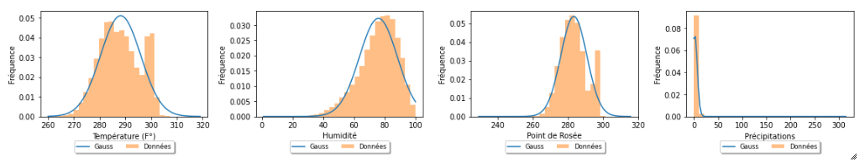
Analyse univariée
Distribution des données
Voici comment nous pouvons interpréter les résultats:
Températures : Nous avons ici une distribution normale avec une symétrie de la courbe c’est-à-dire que la moitié des valeur se trouvent à gauche du sommet de la courbe (qui correspond à la moyenne) et l’autre moitié à droite.
Humidité : Nous avons une courbe asymétrique négative, c’est-à-dire qu’il y a la présence de valeurs extrêmement basse au niveau de l’humidité. Nous pouvons nous interroger sur la présence de valeur aberrantes ou sur la présence ici d’un phénomène naturel ou alors cela peut très bien être lié également à un dysfonctionnement des capteurs de mesure.
Point de rosée : Nous avons ici une légère asymétrie négative.
Précipitations : Nous remarquons rapidement une asymétrie positive avec de nombreuses données à droite du sommet de la courbe ce qui montre une certaine hétérogénéité des données ou la présence de données aberrantes.

Slide 30
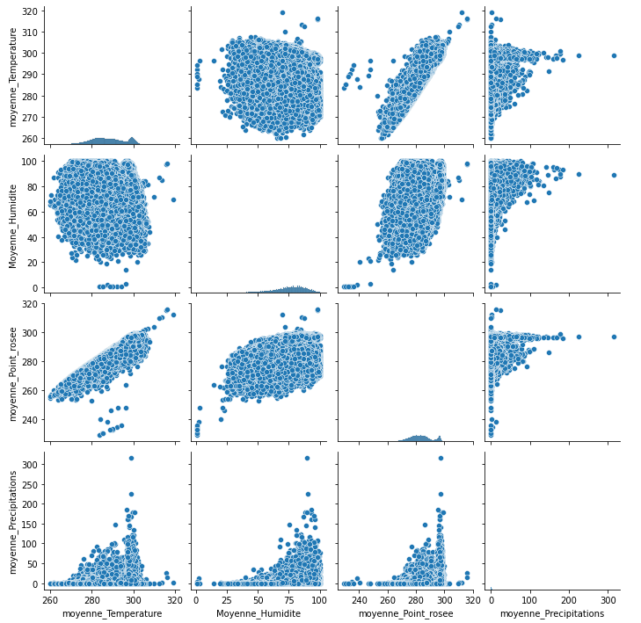
Analyse multivariée (Pairplot)
Interprétation du Pairplot :
Un pair plot, également appelé scatterplot, est un type de visualisation statistique qui permet d'explorer les relations bivariées entre plusieurs variables d'un ensemble de données.
Il offre une vue d'ensemble complète qui peut aider à formuler des hypothèses,
Il montre de cette lanière les corrélation entre les variable :
Corrélation Linéaire :
La corrélation linéaire mesure la force et la direction d'une relation linéaire entre deux variables. Cela signifie que les changements dans les variables sont proportionnels et suivent une ligne droite lorsqu'elles sont représentées dans un graphique comme par exemple ici la relation entre point de rosée et température.
Corrélation Non linéaire :
mesure la force et la direction d'une relation qui n'est pas linéaire. Cela signifie que la relation entre les variables ne peut pas être représentée par une simple ligne droite comme par exemple la relation entre la température et l’humidité.

Slide 31
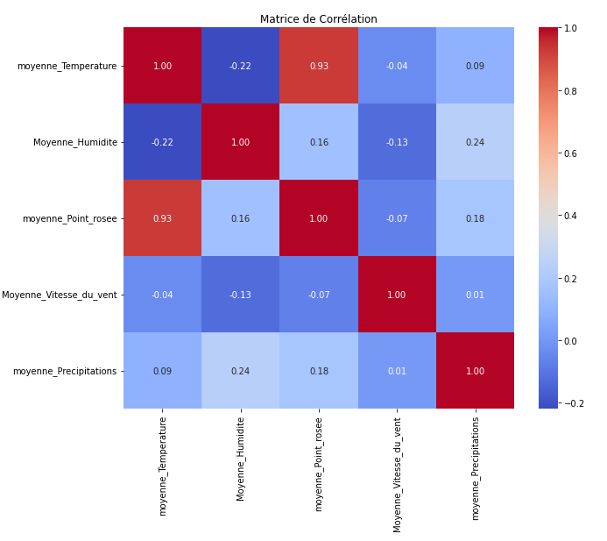
Analyse multivariée (Matrice de corrélation)
Interprétation de la matrice:
La matrice de corrélation est une table qui montre les coefficients de corrélation entre plusieurs variables.
Elle permet de comprendre comment les variables sont liées les unes aux autres.
Les coefficients de corrélation varient de -1 à 1.
1 indique une corrélation positive parfaite (quand une variable augmente, l'autre augmente aussi).
−1 indique une corrélation négative parfaite (quand une variable augmente, l'autre diminue).
0 indique l'absence de corrélation linéaire.
Nous pouvons voir dans notre cas par exemple que les vitesse du vent et l’humidité ont un coefficient de corrélation de -0.13 c’est-à-dire que lorsque la vitesse du vent baisse l’humidité augmente.
A l’inverse le point de rosée et les température sont fortement corrélée positivement (0.93) c’est-à-dire que lorsque les températures baisse le point de rosée baisse également.

Slide 32
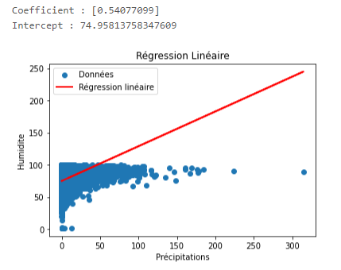
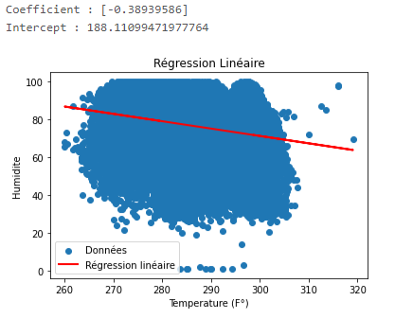
Statistiques inférentielles (Régression Linéaire)
Interprétation des résultats:
Pour chaque unité d'augmentation des précipitations , la valeur prédite du taux d’humidité augmente d'environ 0.54.
L'intercept de 74.95 indique la valeur prédite de l’humidité lorsque les précipitations sont à 0.
Interprétation des résultats:
Pour chaque unité d'augmentation de Température (°F), la valeur prédite du taux d’humidité diminue d'environ 0.3894.
L'intercept de 188.1 indique la valeur prédite de l’humidité lorsque les températures sont à 0.

Slide 33

Lien GITHUB
https://github.com/data-jb/RNCP_CLAISSE_JB.git

Slide 34
Merci

Slide 35
Programme de la présentation
Bloc n°3 - Analyse prédictive de données structurées par l'intelligence artificielle

Slide 36

Structure du BLOC

Slide 37

Analyse prédictive via apprentissage automatique supervisé
Choix du modèle LSTM
Objectif :
L’objectif est de prédire le nombre des observations françaises pour les 24 prochains mois ce qui permettrait notamment de structurer la partie hardware du site et de prévoir les ressources nécessaires à ces futures observations.
Pourquoi le choix d’un modèle LSTM ?
Le choix du modèle LSTM, ou Long Short-Term Memory, revêt une importance particulière dans le cadre de notre analyse prédictive des observations sur iNaturalist en France. Les LSTM appartiennent à la famille des réseaux de neurones récurrents (RNN). Ils se démarquent par leur capacité à gérer efficacement les séquences temporelles en capturant les dépendances complexes à long terme.
Dans notre contexte, cette caractéristique est essentielle, où les schémas de biodiversité peuvent être soumis à des variations saisonnières, à des tendances à long terme, et à des influences mutuelles entre les différentes périodes d'observation.
Cette architecture intègre des cellules mémoires qui permettent au réseau de conserver et d'oublier des informations au fil du temps, facilitant ainsi la capture d'informations pertinentes sur des périodes étendues. Ces caractéristiques font du LSTM un choix idéal pour notre tâche de prédiction à long terme, où la mémoire des tendances antérieures est cruciale pour une prédiction précise.

Slide 38

Schéma de construction du Modèle LSTM
Voici les différentes étapes montrant la construction et l’utilisation du modèle :
Prétraitement des données
Préparation des données pour le modèle
Construction du modèle
Entrainement du modèle
Prédictions du modèle
Evaluation du modèle
Utilisation du modèle pour faire les prévisions
Pipeline et premier traitement des données via KNIME

Slide 39




Prétraitement, transformation et visualisation des données
Prétraitement
Afin de pouvoir utiliser les données nous devons les prétraiter, en gérant les valeurs aberrantes ou peu significatives et en construisant les données de telle sorte à compter le nombre d’observations par mois et à regrouper toutes les observations sur un seul jour du mois pour que la lecture des données soit propre et faciliter pour le modèle
Voici la visualisation des données selon les différents traitements sur les périodes

Slide 40


Préparation des données pour le modèle LSTM
Split des données en données d’entrainement et données de test
Afin de pouvoir utiliser le modèle nous devons splitter les données afin de définir des données d’entrainement et de données test, ici nous avons choisi de prendre les 12 derniers mois comme données de test et le reste seront des données d’entrainement
Mise à l’échelle des données
Nous utilisons minMaxScaler pour mettre à l’échelle nos données et faciliter leur utilisation par le modèle :

Slide 41

Construction du modèle LSTM
Construction du modèle :
Voici les caractéristiques de notre modèle :
- Une couche LSTM avec 150 neurones avec la fonction d’activation Relu ((Rectified Linear Unit),
Comme nous effectuons une prévisions des observations en fonction de 12 derniers mois nous paramétrons input_shape avec la longueur de la séquence
- Nous utilisons également une couche de Dropout afin d’éviter l’overfitting, nous sommes parti dans ce cas sur une valeur de 0.30 ce qui signifie que 30% des neurones seront désactivés pendant l’entrainement,
- Nous ajoutons une couche Dense car nous souhaitons une seule valeur de sortie (le nombre de la prévisions).
- Nous compilons le modèle avec ADAM comme algorithme d’optimisation et MSE comme fonction de perte
Voici le code utilisé pour la construction du modèle :

Slide 42
Entrainement du modèle LSTM
Entrainement du modèle :
Pour entraîner le modèle nous utilisons train_gain qui correspond à notre générateur d’entrainement vu précédemment qui permet de charger les données plus efficacement, nous utilisons ensuite notre variable test_gen afin de définir les données de validation utilisées.
Nous sommes partis sur 100 epochs qui correspond au nombre de fois où le modèle va traverser l’ensemble d’entrainement optimisant ainsi les performance du modèle
Voici le code utiliser pour la construction du modèle :

Slide 43


Performance du modèle LSTM
Voici les performances de notre modèle :
RMSE : Il mesure la moyenne des erreurs au carré entre les prédictions du modèle et les valeurs cibles réelles, puis prend la racine carrée de cette moyenne, plus il est bas mieux c’est. Dans notre cas cela signifie qu’il y a une magnitude moyenne de l’erreur de 7306 observations ce qui est bas et montre de bonnes performances du modèle.
MEAN : Il s'agit de la moyenne arithmétique des erreurs entre les prédictions et les valeurs réelles, ici nous avons donc une moyennes des erreurs de 11 553.
SCATTER Index :Le Scatter Index mesure la dispersion des prédictions par rapport aux valeurs réelles. Un Scatter Index plus bas indique une dispersion plus faible, ce qui est généralement souhaitable
Visualisation des résultats:
Nous pouvons remarquer visuellement que les courbes se suivent de manière assez proche et dégagent la même tendance avec les même variations, ce qui signifie que sur les données test le modèle à su prédire de manière proche et fidèle ces même données

Slide 44

Utilisation du modèle LSTM pour prédire les 24 prochains mois
Visualisation des prévisions du modèle :
Observations :
Nous avons représenté graphiquement les prévisions effectuées par le modèle et nous les avons positionnées par rapport aux données initiales.
Nous pouvons visualiser que le modèle semble donner des prévisions cohérentes par rapport aux données initiales.
La saisonnalité reste bien présente ainsi que la dynamique de la courbe. Notamment le pic des observations sur les mois d’été.
D’une manière globale la prévision en hausse des observations prédites par le modèle est cohérente avec la progression des observations constatées jusqu’à présent.
Cependant, nous constatons également que la dynamique de progression à tendance à être surévalué par rapport à l’historique des observations constatées.

Slide 45


Segmentation d’une BDD via apprentissage non supervisé
Choix du modèle K-Means
Objectif :
Dans le genre "ALCES" présent sur le site iNaturalist, les Elans ne sont classés que par leur nom scientifique "ALCES", hors il existe trois catégories d'Elans : Les Elans de l'est, les Elans de l'Ouest et pour finir les Elan Yukon.
Dans les données présentent dans notre dataset nous n'avons pas de champs pour les différencier. Nous allons tenter de le faire par le biais de l'algorithme KMEANS en utilisant les coordonnées géographique.
Pourquoi le choix d’un modèle K-MEANS ?
K-Means est un algorithme de regroupement non supervisé largement utilisé en apprentissage automatique et en analyse de données. L'objectif principal de l'algorithme K-Means est de diviser un ensemble de données en k groupes distincts (clusters) de manière à minimiser la variance intra-cluster.
Nous avons choisi ce modèle pour sa simplicité conceptuel, sa facilité d’implémentation et également pour son interprétabilité plus aisé.

Slide 46

Schéma de construction du Modèle K-Means
Voici les différentes étapes montrant la construction et l’utilisation du modèle,
Prétraitement des données
Construction du modèle
Entrainement du modèle
Evaluation du modèle
Pipeline et premier traitement des données via KNIME

Slide 47


Prétraitement, transformation et visualisation des données
Prétraitement
Afin de pouvoir utiliser les données nous devons les traiter, en gérant les valeurs nulles ou peu significatives et dans un second temps nous supprimerons les données qui ne nous sont pas utiles dans notre analyse et notre segmentation.
Voici la visualisation des données sur une carte :

Slide 48

Construction et entrainement du modèle K-Means
Construction du modèle :
Voici les caractéristiques de notre modèle :
- Nous spécifions n_cluster =3, cela que nous aurons 3 clusters (groupes) que l'algorithme KMeans devra former.
- Nous spécifions un random_state, il s’agit d’une graine aléatoire (seed) pour garantir la reproductibilité des résultats. En fixant la graine aléatoire à une valeur particulière (dans ce cas, 42), les résultats seront les mêmes à chaque exécution du code, à condition que les autres paramètres restent inchangés.
- Nous spécifions le paramètre n_init à 200, il s'agit du nombre d'initialisations différentes que l'algorithme KMeans effectuera. L'algorithme KMeans commence par initialiser les positions des centroïdes de manière aléatoire et exécute l'optimisation pour minimiser la somme des carrés des distances entre les points et leur centroïde le plus proche. Cette étape est effectuée plusieurs fois avec différentes initialisations, et la meilleure solution (celle qui donne la somme des carrés des distances minimale) est finalement choisie.
Voici le code utiliser pour la construction du modèle :
Entrainement du modèle :
Nous lançons l’entrainement du modèle par la commande suivante :

Slide 49


Performance du modèle K-Means
Voici les performances de notre modèle :
Silhouette : La silhouette mesure le niveau de similarité de chaque point d'un cluster par rapport autres aux points du même cluster (cohésion) par rapport aux points des autres clusters (séparation).
Ici, un score de silhouette de 0.727 est assez élevé, ce qui suggère une assez bonne séparation entre les clusters. Cela signifie que les points à l'intérieur d'un cluster sont similaires les uns aux autres et diffèrent des points des autres clusters.
Ce résultat est également satisfaisant, l'algorithme des KMEANS a bien identifié séparer 3 groupes distincts.
Inertie : L'inertie représente la somme des carrés des distances entre chaque point de données et le centroïde de son cluster attribué. Elle mesure à quel point les points d'un cluster sont proches de leur centroïde respectif.
Ici, une inertie de 823952 signifie que les points du jeu de données sont relativement proches de leurs centres de clusters respectifs, ce qui suggère que K-Means a trouvé des clusters bien définis dans les données.

Slide 50





Performance du modèle K-Means
Visualisation des résultats:
Représentation des clusters obtenus:
Représentation des clusters sur la carte obtenus:
Remarque :
Nous pouvons observer que les trois clusters sont bien distincts et confortent visuellement ce qui apparaît dans le calcul de la silhouette.
Nous avons bien une similitude des points qui sont à l’intérieur d’un même cluster et qui sont aussi différents des points dans les autres clusters.
La représentation des clusters sur la carte montre clairement la segmentation des observations en fonction de leur coordonnées géographique et détermine correctement les groupes.

Slide 51


Optimisation du modèle K-Means
Vérification du choix du nombre de clusters par la méthode dite du « coude »
Méthode du coude (Elbow Method en anglais) : Cette méthode est basée sur l'idée que l'ajout de clusters améliore la cohésion des groupes, mais seulement jusqu'à un certain point, au-delà duquel les gains deviennent marginaux. Nous pouvons voir que notre choix de définir 3 clusters à partir de la base de données est optimal car nous constatons que l’ajout de clusters supplémentaires n'améliore pas significativement la cohésion des groupes.
Nombre optimal de clusters
Voici le code utilisé pour la construction de cette méthode :

Slide 52

Analyse prédictive via apprentissage automatique supervisé.
Choix du modèle KNN
Objectif :
Le but de cet algorithme est de pouvoir effectuer une détermination de taxon d'une observation en fonction des coordonnées géographique saisies par l'utilisateur ou lisible directement via les métadonnées de l'image uploadée.
Nous utilisons les données générées à partir de notre étude précédente sur la classification.
L’objectif sera donc de prédire la classification d’une observation d’Elan parmi les trois catégories d'Elans : Les Elans de l'est, les Elans de l'Ouest et pour finir les Elan Yukon.
Pourquoi le choix d’un modèle KNN ?
Le modèle KNN, ou k-plus proches voisins (k-nearest neighbors en anglais), est un algorithme d'apprentissage supervisé utilisé pour la classification et la régression. L'idée fondamentale derrière KNN est de classer ou de prédire une nouvelle observation en se basant sur les observations voisines.
Nous avons choisi ce modèle pour sa simplicité conceptuel et sa facilité de compréhension.
De plus, le modèle KNN est plébiscité pour des bases de données de petite ou moyenne taille ce qui est notre cas.

Slide 53
Schéma de construction du Modèle KNN
Voici les différentes étapes montrant la construction et l’utilisation du modèle :
Prétraitement des données
Préparation des données pour le modèle
Construction du modèle
Entrainement du modèle
Prédictions du modèle
Evaluation du modèle
Utilisation du modèle pour faire les prévisions

Slide 54

Prétraitement, transformation et visualisation des données
Prétraitement
Afin de pouvoir utiliser les données nous devons les traiter, nous supprimerons les données qui ne nous sont pas utiles dans notre analyse et notre segmentation.
Voici la visualisation des données sur une carte :

Slide 55


Préparation des données pour le modèle KNN
Split des données en données d’entrainement et données de test
Afin de pouvoir utiliser le modèle nous devons splitter les données afin de définir des données d’entrainement et de données test, ici nous avons choisi de prendre les 20% données de test et le reste seront des données d’entrainement.
Nous utilisons un random_state afin de pouvoir garantir la reproductibilité des résultats à chaque exécution du code.
Nous utilisons la fonction ravel aplati le tableau en une seule dimension.
Normalisation des données
La standardisation des données est une technique de prétraitement qui vise à transformer les valeurs des caractéristiques d'un ensemble de données de manière à ce qu'elles aient une moyenne égale à zéro et un écart-type égal à un. Cette transformation permet de centrer les données autour de zéro et de les mettre à l'échelle de manière à ce qu'elles aient une unité d'écart-type.

Slide 56


Cet objet (knn) peut ensuite être utilisé pour ajuster le modèle aux données d'entraînement et faire des prédictions sur de nouveaux points de données.
Construction et entrainement du modèle KNN
Construction du modèle :
Voici les caractéristiques de notre modèle :
- Le paramètre n_neighbors est fixé à 3, ce qui signifie que l'algorithme prendra en compte les 3 voisins les plus proches lors de la prise de décision pour un nouveau point de données.
- Le KNeighborsClassifier est un classificateur polyvalent et simple qui fonctionne sur le principe d'assigner une étiquette de classe à un point de données en fonction de la classe majoritaire parmi ses k-plus proches voisins.
Nous générons un objet KNN qui pourra ensuite être utilisé pour ajuster le modèle aux données d'entraînement et faire des prédictions sur de nouveaux points de données.
Voici le code utilisé pour la construction du modèle :
Entrainement du modèle :
Nous lançons l’entrainement du modèle par le code suivant :

Slide 57



Prédictions et performance du modèle KNN
Accuracy: L’accuracy correspond à la précision. Elle est définie comme le nombre d'observations correctement prédites divisé par le nombre total d'observations.
Dans notre cas, cela signifie que 99,8% des observations ont été correctement prédites.
Matrice de confusion : La matrice de confusion est une table qui est utilisée pour évaluer la performance d'un modèle de classification sur un ensemble de données pour lequel les vraies valeurs (étiquettes) sont connues.
Dans notre cas, nous pouvons voir que nous avons eu 4 mauvaises prévisions sur l’ensemble des données.
Le reste des observations a été classé correctement.

Slide 58



Tests du modèle KNN avec la simulation de 10 observations
Contexte du test : Nous allons utiliser le modèle entraîné pour faire des prédictions. Nous avons pris des points au hasard dans chacune des zones, tel que pourrait l'être des vraies observations géolocalisées, pour cela nous avons simulé 10 points géographiques sur le territoire Américain et Canadien
Voici la position des points géographiques simulés :
Prédiction des classifications :
Nous pouvons remarquer que l’ensemble des 10 points ont été prédits correctement par le modèle

Slide 59
Merci

Slide 60
Programme de la présentation
Bloc n°4 - Analyse prédictive de données non-structurées par l'intelligence artificielle

Slide 61

Analyse prédictive de données non-structurées par l'intelligence artificielle.
Choix du modèle CNN
Objectif :
L’objectif de ce bloc est de pouvoir mettre en place un algorithme permettant d’effectuer la reconnaissance d’insectes à travers des images et donc reconnaître s’il s’agit d’Abeille, Papillon et Coccinelle sur l’image.
Nous avons collecté trois datasets d’images (un pour chaque insecte) et nous avons choisi un modèle CNN pour effectuer la reconnaissance d’insecte.
Pourquoi le choix d’un modèle CNN ?
Un Convolutional Neural Network (CNN) est une classe de réseaux de neurones profonds conçue spécifiquement pour traiter des données structurées en grille, telles que des images. Les CNN utilisent des opérations de convolution pour détecter des motifs locaux dans l'entrée, des opérations de pooling pour réduire la dimensionnalité de la représentation, et des couches entièrement connectées pour effectuer la classification finale.
Les CNN ont une efficacité accrue sur la classification des images et c’est pour cela que nous avons porté notre choix sur ce modèle et non un autre.
Voici le principe d’un réseau convolutif :

Slide 62
Schéma de construction du Modèle CNN
Voici les différentes étapes montrant la construction et l’utilisation du modèle :
Travail préparatoire et traitement des images
Construction du modèle
Compilation du modèle
Entrainement initial du modèle
Evaluation du modèle
Fine-Tuning et unfreeze du modèle
Evaluation du modèle « fine-tuné »

Slide 63






Travail préparatoire
Comme pour toute construction d’un modèle, un travail préparatoire est nécessaire :
Le recueil des données : C’est une étape très importante durant laquelle nous avons construit notre dataset d’images sur les papillons, les abeilles et les coccinelles. Nous avons fait en sorte de sélectionner un maximum d’images hétérogènes afin d’optimiser l’entrainement du modèle.
Au total nous avons recueilli 6000 images soit 2000 images par insecte.
Spécification de l’emplacement des données : Nous avons stockés et entreposé les données sur google Drive, nous utilisons la méthode drive afin de créer la connexion entre colab (notre environnement de travail) et google drive (lieu de stockage de nos données).
Spécification de l’emplacement des données: Nous allons splitter les données en trois dossiers différents afin de faciliter le l’entraînement du modèle : un dossier Train, un dossier Val et un dossier Test
Import des bibliothèques nécessaires : Comme pour tout travail avec le langage Python, nous important les différentes bibliothèques nécessaire à la conception du programme.

Slide 64


Traitement des images
Afin d’augmenter la diversité des données d'entraînement et améliorer ainsi les performances du modèle, nous avons configuré des objets « ImageDataGenerator » pour l'augmentation des données d'images.
Dans le cas présent voici le traitement effectué sur les images :
- Normaliser les valeurs de pixels des images en les divisant par 255, ramenant ainsi les valeurs à l'intervalle [0, 1] avec le paramètre « rescale »,
- Transformation de cisaillement aux images avec un angle maximum de 0.2 avec le paramètre « shear_range »,
- Pivotement des images de 20 degrés avec « rotation_range »,
- Décalage aléatoire des images (vertical ou horizontale) dans une plage 0,1avec « width_shift_range » et « height_shift_range »,
- Zoom aléatoire aux images dans une plage de [0.9, 1.25] via « zoom_range »,
- Ajustement aléatoire de la luminosité aux images dans une plage de [0.5, 1.5],
- Retournement horizontal et verticale aléatoire des images.
Création de flux de données :
Nous utilisons ensuite ces générateurs de données configurés pour créer des flux de données d'entraînement, de validation et de test.
Ces flux de données sont utilisés pour fournir dynamiquement des lots d'images au modèle pendant l'entraînement, la validation et les tests.
Les données d'entraînement sont augmentées à l'aide des transformations définies dans train_datagen, tandis que les données de validation et de test sont simplement prétraitées sans augmentation.

Slide 65

Construction du modèle
Nous avons choisi le modèle "EfficientNetV2B1« et nous reviendrons sur ce choix à la fin de ce bloc en abordant les optimisations.
Voici l’architecture du modèle :
- La couche d’entrée est définie ici dans le paramétrage du modèle "EfficientNetV2B1« ,
- Une première couche cachée à 32 Neurones avec couche d’activation ReLU,
- Mise en place d’un Drop out pour éviter le sur ajustement,
- Une seconde couche cachée à 16 Neurones avec couche d’activation ReLU
- Mise en place d’un Drop out pour éviter le sur ajustement,
- Couche de sortie à 3 Neurones correspondant aux 3 classes (Abeilles, Papillons, Coccinelles),
Nous avons ensuite ajusté les paramètres suivants :
- La précision, le recall comme métriques
- L’optimizer "RMSprop" pour l’entraînement du modèle
- La fonction de perte "categorical_crossentropy" qui est très adaptée aux multiclasses
- 30 époques d’entraînement
Pour le Fine-tuning nous avons repris les même paramètres mais avons modifié le nombre d’époques.
Pour l’ajuster finalement à 15.
Finalement, nous avons programmé la sauvegarde des modèles dans un fichier type h5

Slide 66


Construction du modèle
Voici le code utilisé pour la construction du modèle CNN :
Nous lançons ensuite la compilation du modèle :

Slide 67


Entrainement du modèle
Afin d’optimiser l’entrainement du modèle nous avons défini plusieurs fonctions qui peuvent être appelées durant l’entraînement du modèle :
L'arrêt anticipé (Early Stopping):
C’est une fonction utilisée lors de l'entraînement de modèles de machine learning pour éviter le surapprentissage (overfitting).
L’objectif de cette fonction est de cesser l'entraînement dès qu'il est observé que la performance du modèle sur un ensemble de validation cesse de s'améliorer, même si l'entraînement sur l'ensemble d'entraînement pourrait encore améliorer la performance sur cet ensemble.
Réduction du taux d'apprentissage sur plateau :
Cette fonction est en fait un rappel (callback) fréquemment utilisé lors de l'entraînement de modèles de machine learning.
Son objectif principal est d'ajuster dynamiquement le taux d'apprentissage pendant l'entraînement Ce qui peut aider à converger plus efficacement vers un minimum global et à éviter la stagnation de l’optimisation.
Dans notre cas, le taux d'apprentissage sera réduit à 20% de sa valeur actuelle si la perte sur l'ensemble de validation ne s'améliore pas pendant 5 époques consécutives. Le taux d'apprentissage ne descendra pas en dessous de 1e-6.
Fonction de sauvegarde du modèle avec surveillance de la perte.

Slide 68



Evaluation du modèle après entrainement
La "perte" (loss) : C’est une mesure qui quantifie la différence entre les valeurs prédites par un modèle et les valeurs réelles (ou étiquettes) des données d'entraînement. L'objectif principal lors de l'entraînement d'un modèle est de minimiser cette perte, ce qui signifie que le modèle apprend à faire des prédictions qui se rapprochent le plus possible des véritables valeurs.
Voici les résultats de notre modèle :
L'accuracy (précision en français) : C’est un métrique couramment utilisée pour évaluer la performance d'un modèle de classification. Elle mesure la proportion de prédictions correctes parmi l'ensemble total des prédictions. Cela représente le rapport entre le nombre d'observations correctement prédites par le modèle et le nombre total d'observations
Voici les résultats de notre modèle :
Matrice de confusion : La matrice de confusion est une table qui est utilisée pour évaluer la performance d'un modèle de classification sur un ensemble de données pour lequel les vraies valeurs (étiquettes) sont connues.
Voici les résultats de notre modèle :

Slide 69



Fine-Tuning du modèle
Le fine-tuning (ajustement fin) est une technique utilisée dans le domaine de l'apprentissage profond (deep learning) pour améliorer ou adapter un modèle pré-entraîné sur une tâche spécifique. Dans notre cas nous l’utilisons pour adapter le modèle pré-entraîné ‘’EfficientNetV2B13’’.
Le fine-tuning est particulièrement utile lorsque l’on dispose d'un petit ensemble de données ce qui est notre cas 2000 photos par classe soit 6000 au total. Il nous permet de profiter des connaissances préalablement acquises par le modèle sur des données plus vastes. Cela peut conduire à une convergence plus rapide et à de meilleures performances sur la tâche spécifique.
Nous avons choisi des fonctions semblables à celle de l’entraînement initial du modèle à savoir :
L'arrêt anticipé (Early Stopping):
Réduction du taux d'apprentissage sur plateau :
Fonction de sauvegarde du modèle avec surveillance de la perte.

Slide 70



Evaluation après fine-tuning
La "perte" (loss) : Nous pouvons voir que les résultats obtenus après Fine-tuning sont meilleurs qu’après le premier entraînement. La perte sur les données de validation est en moyenne plus basse (0,03) sur les 15 épochs que lors du premier entraînement (0,09) ce qui montre ici la plus value du Fine-tuning
Résultats de notre modèle après fine-tuning :
L'accuracy (précision en français) : Nous pouvons voir que les résultats obtenus après Fine-tuning sont meilleurs qu’après le premier entraînement. L’accuracy sur les données de validation est en moyenne plus basse (0,99) sur les 15 épochs que lors du premier entraînement (0,96) ce qui montre ici la plus values du Fine-tuning
Voici les résultats de notre modèle :
La précision: Elle mesure la proportion d'instances positives parmi les instances prédites comme positives. Dans notre cas une précision de 0,99 est un excellent résultat.
Recall: Le rappel mesure la proportion d'instances positives correctement détectées parmi toutes les instances réellement positives.
Dans notre cas une précision de 0,99 est un excellent résultat.
F1 Score: Le score F1 est la moyenne harmonique de la précision et du rappel. Il fournit un équilibre entre la précision et le rappel, ce qui est particulièrement utile lorsque les classes sont déséquilibrées.
Voici les résultats de notre modèle :

Slide 71


Optimisation du modèle
Lors de ce travail nous avons effectué plusieurs tests et avons explorer plusieurs paramétrages avant de pouvoir aboutir aux différents résultats que nous avons présenter ci-dessus.
Voici un extrait des différents paramétrage que nous avons testé pendant ce projet :

Slide 72

Optimisation du modèle
Création d’une grille d’évaluation :
Afin de pouvoir retenir les paramètres optimums pour le modèle, nous avons créé une grille d’évaluation qui nous à permis de retenir la meilleure configuration en tenant compte des besoins client.
Nous avons basé notre grille sur 4 items :
- Loss,
- Accuracy,
- Precision,
- Recall,
- Temps de calcul afin de prendre une dimension écologique sur la sollicitation des moyens de calcul.
Lorsque nous avons identifié les 4 items les plus importants nous avons calculé une note à chaque modèle en pondérant les différents items.
Dans notre cas chaque métrique de performance à une pondération à 1 et le temps de calcul est pondéré à 2.

Slide 73


Optimisation du modèle
Classement des différentes configurations testées selon la grille vu ensemble précédemment :
Observation :
Nous pouvons remarquer que durant ce projet la configuration ayant obtenu la meilleure note est la première configuration que nous avons testé.
C’est donc cette configuration que nous avons retenu pour le projet.
Celle-ci à obtenu la note de 7,7 sans Fine Tune car en effet le Fine Tune ayant eu un impact mineur sur les métriques mais un impact majeur sur le temps de calcule celui-ci est défavorable selon notre notation et cette constatation peut se vaut pour d’autre scénarios comme le 11 par exemple.

Slide 74
Merci

Slide 75
Programme de la présentation
Bloc n°5 - Industrialisation d'un algorithme d'apprentissage automatique et automatisation des processus de décision

Slide 76

Structure du BLOC
Objectifs :
Dans ce bloc, notre objectif est de pouvoir standardiser la construction ainsi que l'environnement informatique de l’algorithme que nous avons élaboré lors du bloc précédent.
Pour cela nous allons créer une interface de programmation applicative grâce à Flask.
L’utilisateur aura la possibilité d’uploader une image d’insecte (Abeille, Coccinelle ou Papillon ) ou un lien vers cette image et ensuite l’application sera en mesure d’interroger le modèle précédemment élaboré afin d’effectuer une classification sur l’image uploadée (en directe ou vie un lien).
Voici le schéma de fonctionnement global de notre application :

Slide 77

Standardisation de la construction via DOCKER
Qu’est-ce que Docker ?
Docker est une plateforme open-source conçue pour automatiser le déploiement, la gestion et l'exécution d'applications à l'intérieur de conteneurs logiciels.
Un conteneur est une unité d'encapsulation légère qui englobe tout ce dont une application a besoin pour s'exécuter, y compris le code, les bibliothèques, les dépendances système, et les variables d'environnement.
Docker fournit un moyen standardisé de conditionner ces éléments et de les exécuter de manière cohérente sur n'importe quel environnement compatible avec Docker.
Pourquoi choisir Docker ?
Nous avons choisit Docker concernant la standardisation de notre application pour les raisons suivantes :
La portabilité : Les conteneurs Docker garantissent que les applications s'exécutent de manière cohérente sur n'importe quel environnement qui prend en charge Docker. Cela facilite le déploiement sur différentes machines, qu'elles soient locales, en cloud ou sur site.
L’isolation : Les conteneurs fournissent une isolation légère, ce qui signifie que chaque application et ses dépendances s'exécutent dans leur propre espace isolé. Cela évite les conflits entre les applications et facilite le déploiement d'applications multiples sur une même machine.
La Rapidité : Les conteneurs peuvent être démarrés et arrêtés rapidement, ce qui facilite le déploiement d'applications et le passage à l'échelle.

Slide 78


Standardisation de la construction via DOCKER
Création du Docker file
Qu’est-ce que Docker file ?
Le fichier Dockerfile est un script texte qui contient des instructions pour la construction d'une image Docker.
Il spécifie les étapes nécessaires pour créer cette image, ce qui permet de reproduire de manière cohérente l'environnement d'exécution de l'application sur n'importe quelle machine compatible avec Docker.
Voici le fichier Dockerfile que nous avons mis en place :

Slide 79

Déploiement d’une application WEB via FLASK
Qu’est-ce que Flask ?
Flask est un framework web écrit en Python. Il est conçu pour être simple et facile à utiliser, tout en offrant la flexibilité nécessaire pour construire des applications web de toutes tailles.
Flask est souvent qualifié de "micro-framework" car il fournit les fonctionnalités de base nécessaires pour construire des applications web, mais il laisse également beaucoup de place pour l'extension avec des bibliothèques et des composants tiers.
Il permet de construire des applications web sans imposer de structures lourdes, offrant ainsi une expérience de développement légère et personnalisable.
Pourquoi choisir Flask ?
Nous avons choisit Flask concernant la standardisation de notre application pour les raisons suivantes :
Facilité d'utilisation : Flask est facile à apprendre et à utiliser, ce qui le rend idéal pour les débutants en développement web.
Légèreté : Flask est un "micro-framework", ce qui signifie qu'il fournit l'essentiel sans ajouter de fonctionnalités excessives, laissant aux développeurs la liberté d'ajouter les composants dont ils ont besoin.
Flexibilité : Nous avons le choix des bibliothèques et des outils que nous souhaitons utiliser avec Flask, ce qui le rend flexible et adapté à une variété de besoins.

Slide 80

Déploiement d’une application WEB via FLASK
Visualisation de l’application WEB :
Lien permettant de naviguer au sein de l’application
Bouton permettant d’accéder à la fonction de classification et donc de reconnaissance de l’image
Lien direct avec le site Inaturalist afin d’effectuer une observation lorsque nous avons identifié l’insecte,
Outil permettant de nous faire remonter les éventuels dysfonctionnements de l’application comme un bug par exemple

Slide 81

Déploiement d’une application WEB via FLASK
Visualisation de l’outil de prévisions sur l’application WEB:
Fonction pour uploader l’image à classifier
Fonction pour uploader de lien de l’image à classifier

Slide 82

Déploiement d’une application WEB via FLASK
Visualisation du résultat d’une classification sur l’application WEB:
Image uploadée
Résultat de la classification
Fiabilité du résultat
Anecdote concernant l’insecte identifié

Slide 83
Lien GITHUB
https://github.com/data-jb/RNCP_CLAISSE_JB.git

Slide 84
Merci

Slide 85
Programme de la présentation
Bloc n°6 - Direction de projets de gestion de données

Slide 86

Présentation du projet
Présentation du Projet
Le projet vise à améliorer l'expérience des utilisateurs sur le site iNaturalist.org en développant un système de reconnaissance d'espèces basé sur l'intelligence artificielle. Cela permettra aux utilisateurs de charger des photos de la faune et de la flore, et d'obtenir automatiquement une suggestion de l’espèce photographiée. Il sera déployé dans un premier temps sur un nombre réduit d’espèces de la classe des Insectes.
Objectifs du projet :
Le but du projet est de faciliter l’identification de l’espèce photographiée par des utilisateurs de l’application grâce à l’utilisation d’intelligence artificielle, et éviter les erreurs d’identification. Il devra permettre une meilleure expérience utilisateurs pour les observateurs ne maîtrisant pas totalement la taxonomie des espèces qu’ils observent.

Slide 87
Identification des besoins de l’organisation
Avant même de commencer le projet nous avons rédiger plusieurs documents afin de garantir la réussite de ce projet, ces documents sont les suivants :
La note de cadrage :
Ce document a pour but de définir les contours et objectifs du projet de reconnaissance d’images pour le site iNaturalist.org. Il est la synthèse du recueil des besoins client, et fournira une vision claire de ce qui doit être réalisé.
Le cahier des charges fonctionnel :
Un cahier des charges fonctionnel (CDF) est un document qui décrit de manière détaillée les besoins et les fonctionnalités attendus d'un système, d'une application ou d'un projet informatique. Il constitue un élément crucial dans le processus de gestion de projet, car il définit les attentes et les exigences fonctionnelles du produit ou du service à développer.
Le cahier des charges technique :
Le cahier des charges technique (CCT) est un document qui complète le cahier des charges fonctionnel (CDF) en se concentrant davantage sur les aspects techniques et technologiques du projet. Alors que le CDF définit les besoins et les fonctionnalités attendus du produit ou du service, le CCT se penche sur les moyens, les technologies, et les spécifications techniques qui seront utilisés pour mettre en œuvre ces fonctionnalités.
En synthèse :
Ces documents fournissent une structure et un cadre qui aident à garantir que le projet est bien compris, planifié de manière appropriée, et mis en œuvre de manière efficace pour atteindre ses objectifs.
Cohérence et Compréhension Commune : En combinant la note de cadrage, le CDF, et le CCT, toutes les parties prenantes, y compris les décideurs, les gestionnaires de projet, les développeurs, et les utilisateurs finaux, ont une compréhension cohérente du projet, de ses objectifs, de ses fonctionnalités et de ses exigences techniques.
Réduction des Risques : La documentation claire des besoins fonctionnels et techniques contribue à réduire les risques liés aux malentendus, aux erreurs de développement, et aux changements de portée imprévus.
Outil de Référence : Les cahiers des charges servent de référence tout au long du cycle de vie du projet, de la planification à la mise en œuvre, en passant par les tests et la maintenance.

Slide 88

Jalonnement du projet, diagramme de GANTT

Slide 89

Organisation et répartition des tâches du projet (Mode AGILE) avec TRELLO
Qu’est-ce que Trello ?
Trello est un outil de gestion de projet basé sur des tableaux (boards), des listes et des cartes. Il fournit une interface visuelle intuitive qui permet aux équipes de collaborer sur des projets, de suivre les progrès et d'organiser les tâches de manière flexible.
Voici un exemple de l’utilisation de TRELLO dans le cadre de notre projet :

Slide 90


Gestion du projet
Budget de fonctionnement du projet : Budget des ressources durant le projet :

Slide 91
Gestion du projet
Suivi de la performance du modèle :
Lors de la construction du modèle nous avons effectuer un suivi des performance afin de pouvoir déterminé quelle serait la meilleur configuration possible du modèle et aussi quels seraient les paramètres optimales pour garantir la réussite de notre projet
Voici le tableau de suivi que nous avons mis en place :

Slide 92
Performance du modèle
Création d’une grille d’évaluation :
Afin de pouvoir retenir les paramètres optimums pour le modèle, nous avons créé une grille d’évaluation qui nous à permis de retenir la meilleure configuration en tenant compte des besoins client.
Nous avons basé notre grille sur 4 items :
- Loss
- Accuracy
- Precision
- Recall
- Temps de calcul afin de prendre une dimension écologique sur la sollicitation des moyens de calcul.
Lorsque nous avons identifié les 4 items les plus importants nous avons calculé une note à chaque modèle en pondérant les différents items.
Dans notre cas chaque métrique de performance à une pondération à 1 et le temps de calcul est pondéré à 2.

Slide 93
Performance du modèle
Classement des différentes configurations testées selon la grille vu ensemble précédemment :
Observation :
Nous pouvons remarquer que durant ce projet la configuration ayant obtenu la meilleure note est la première configuration que nous avons testé.
C’est donc cette configuration que nous avons retenu pour le projet.
Celle-ci à obtenu la note de 7,7 sans Fine Tune car en effet le Fine Tune ayant eu un impact mineur sur les métriques mais un impact majeur sur le temps de calcule celui-ci est défavorable selon notre notation et cette constatation peut se vaut pour d’autre scénarios comme le 11 par exemple.

Slide 94
Lien GITHUB
https://github.com/data-jb/RNCP_CLAISSE_JB.git

Slide 95
Merci

